Slide 1
CHÀO MỪNG
CÁC EM ĐẾN VỚI BÀI HỌC HÔM NAY!
Notes:
GV bấm vào mũi tên để chuyển sang slide Khởi Động

Slide 2
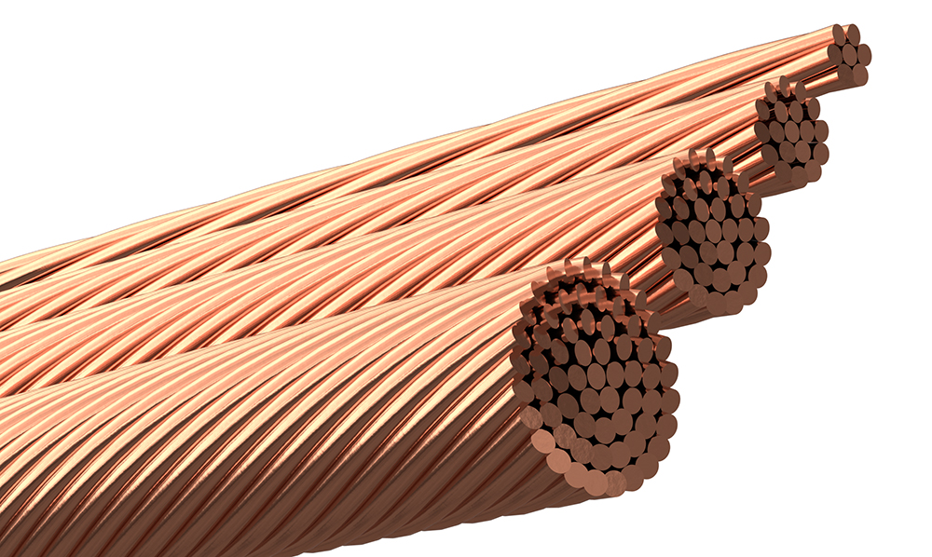
KHỞI ĐỘNG
Vì sao đồng được dùng làm dây dẫn điện? Có thể dùng sắt để thay thế đồng khi làm dây dẫn không? Tại sao?

Slide 3
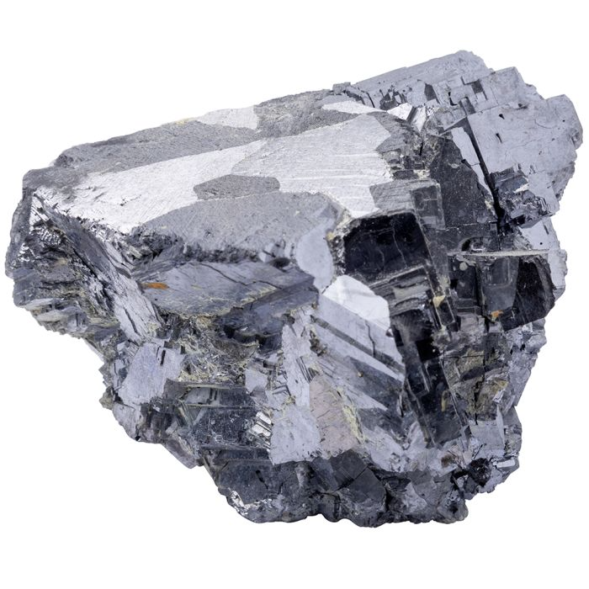
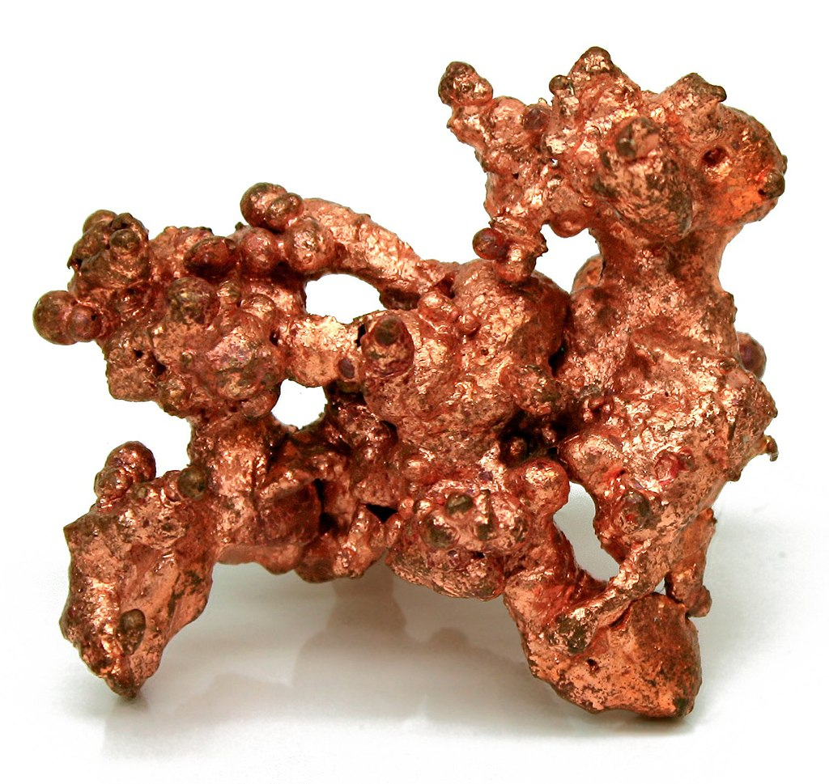
Đồng được dùng làm dây dẫn điện nhờ tính dẫn điện.
Sắt không thể thay đồng làm dây dẫn điện vì sắt có điện trở lớn.

Slide 4
Ô TẬP
CHỦ ĐỀ 6

Slide 5
NỘI DUNG BÀI HỌC
1
Ôn tập và củng cố kiến thức đã học.
2
Luyện tập
3
Vận dụng

Slide 6
1
ÔN TẬP VÀ
CỦNG CỐ KIẾN THỨC ĐÃ HỌC

Slide 7
Dựa vào kiến thức đã học trong Chủ đề 6, các em hãy thảo luận nhóm và thực hiện nhiệm vụ: Lập sơ đồ tư duy khái quát những kiến thức đã học trong Chủ đề 6.

Slide 8
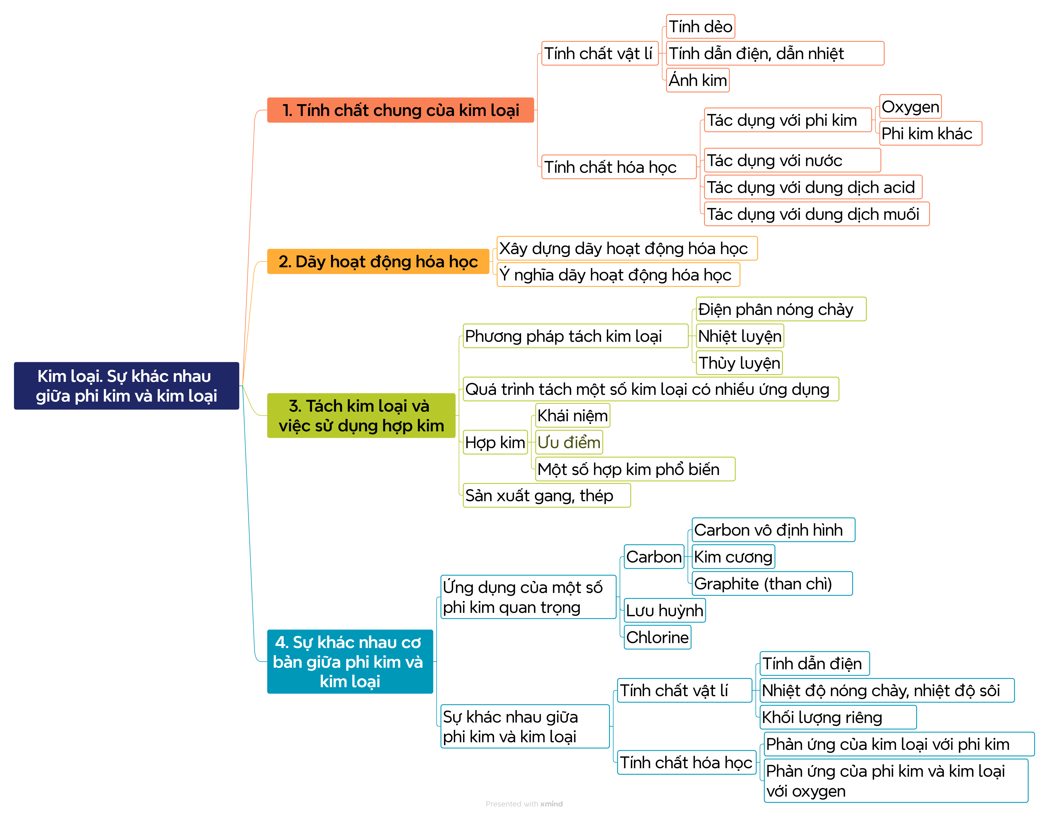
SƠ ĐỒ
TƯ DUY CHỦ ĐỀ
6

Slide 9
Phiếu đánh giá sản phẩm và kĩ năng thuyết trình sản phẩm học tập
TT | Các tiêu chí | Điểm | Có | Không
1 | Sơ đồ tư duy rõ ràng, đúng yêu cầu. | 1,5
2 | Thiết kế bắt mắt, đẹp, sáng tạo. | 1,5
3 | Trình bày được ý tưởng thiết kế sơ đồ tư duy. | 1,0
4 | Trình bày đủ kiến thức đã học trong chủ đề. | 2,0
5 | Diễn đạt trôi chảy, to, rõ. | 1,0
6 | Thuyết trình dễ hiểu, súc tích. | 1,0
7 | Tương tác với người nghe trong khi thuyết trình. | 1,0
8 | Kết hợp sử dụng ngôn ngữ cơ thể phù hợp. | 1,0
 | Tổng điểm
Nhóm: …………
Lớp: …………

Slide 10
2
LUYỆN TẬP

Slide 11
Câu 1: Trong các đơn chất kim loại sau đây, chất nào hoạt động hóa học tốt nhất?
A. Sodium
A. Sodium
C. Aluminium
B. Iron
D. Magnesium

Slide 12
Câu 2: Dựa vào dãy hoạt động hóa học của kim loại, ta biết mức độ hoạt động của kim loại
A. giảm dần từ phải qua trái.
C. không thay đổi từ đầu đến cuối dãy.
B. giảm dần từ trái qua phải.
B. giảm dần từ trái qua phải.
D. biến thiên liên tục.

Slide 13
Câu 3: Đâu không phải tính chất vật lí chung của kim loại?
A. Tính hiếm
A. Tính hiếm
C. Tính dẫn điện,
dẫn nhiệt
B. Tính dẻo
D. Ánh kim

Slide 14
Câu 4: Kim loại dẫn điện tốt nhất là
A. Bạc
A. Bạc
C. Tungsten
B. Vàng
D. Thuỷ ngân

Slide 15
Câu 5: Đặc điểm tính chất của gang là gì?
A. Dẻo và cứng.
C. Có độ cứng và độ bền tương đối cao, dẫn nhiệt tốt.
C. Có độ cứng và độ bền tương đối cao, dẫn nhiệt tốt.
B. Khó bị gỉ.
D. Nhẹ và bền.

Slide 16
Câu 6: Trong thép thường có chứa bao nhiêu % là carbon?
A. Dưới 2%
A. Dưới 2%
C. Trên 5%
B. 2-5%
D. Trên 10%

Slide 17
Câu 7: Phương pháp nhiệt luyện được sử dụng để điều chế các kim loại
A. Hoạt động hóa học trung bình
A. Hoạt động hóa học trung bình
C. Hoạt động hóa học mạnh
B. Hoạt động hóa học yếu
D. Bất kì trong dãy hoạt động hóa học

Slide 18
Câu 3: Trong phương pháp điều chế nhôm bằng điện phân nóng chảy thường có thêm chất xúc tác cryolite. Tác dụng của chất này là
A. Tăng nhiệt độ nóng chảy, tiết kiệm năng lượng.
C. Giảm nhiệt độ nóng chảy, tiết kiệm năng lượng.
C. Giảm nhiệt độ nóng chảy, tiết kiệm năng lượng.
B. Giữ ổn định nhiệt độ nóng chảy, tiết kiệm năng lượng.
D. Ngăn không cho Al và O₂ tác dụng lại với nhau.

Slide 19
Câu 4: Vì sao phải bảo quản sodium, potassium bằng cách ngâm trong dầu hỏa?
A. Vì ngăn phản ứng với hơi nước trong không khí.
A. Vì ngăn phản ứng với hơi nước trong không khí.
C. Vì chúng chỉ ở dạng rắn khi được ngâm trong dầu hỏa.
B. Vì ngăn phản ứng với CO₂ trong không khí.
D. Vì ngăn không cho chúng bốc hơi.

Slide 20
Câu 5: Mặc dù hoạt động hóa học mạnh nhưng tại sao các kim loại Na, K, Ca, Ba không thể đẩy kim loại đứng sau nó ra khỏi dung dịch muối?
A. Vì chúng ngay lập tức bay hơi khi cho vào nước.
C. Vì chúng ngay lập tức bị phân hủy khi tiếp xúc với nước.
B. Vì chúng tác dụng với nước trước tạo ra base.
B. Vì chúng tác dụng với nước trước tạo ra base.
D. Vì chúng không liên kết được với các gốc acid trong muối.

Slide 21
Câu 6: Hãy sắp xếp các kim loại say theo chiều hoạt động hóa học giảm dần
Ca, Na, Fe, Cu, Zn, Ag, Al
A. Ca, Na, Fe, Cu, Zn, Ag, Al.
C. Zn, Ag, Al, Ca, Cu, Na, Fe.
B. Cu, Zn, Ag, Al, Ca, Na, Fe.
D. Na, Ca, Al, Zn, Fe, Cu, Ag.
D. Na, Ca, Al, Zn, Fe, Cu, Ag.

Slide 22
Câu 7: Kim loại nào sau đây tác dụng được với muối CuCl₂ và AlCl₃?
A. Ag
C. Zn
B. Fe
D. Mg
D. Mg

Slide 23
Câu 8: Kim loại có xu hướng tạo thành___(1)___, trong khi phi kim có xu hướng tạo thành ___(2)___khi tham gia phản ứng hóa học
A. (1) - Ion dương, (2)- Ion âm
A. (1) - Ion dương, (2)- Ion âm
B. (1) - Ion âm, (2) - Ion dương
C. (1) - anion, (2) - cation
D. (1) - kết tủa, (2) - khí

Slide 24
Câu 8: Tại sao than hoạt tính được sử dụng làm lõi lọc nước hoặc mặt nạ phòng độc?
A. Than hoạt tính có khả năng hấp thụ.
C. Than hoạt tính có thể tác dụng với các chất độc.
B. Than hoạt tính có khả năng hấp phụ.
B. Than hoạt tính có khả năng hấp phụ.
D. Than hoạt tính có thể loại bỏ kim loại nặng trong nước.

Slide 25
Câu 9: Trong phương pháp điều chế nhôm bằng điện phân nóng chảy thường có thêm chất xúc tác cryolite. Tác dụng của chất này là
A. Tăng nhiệt độ nóng chảy, tiết kiệm năng lượng
B. Giữ ổn định nhiệt độ nóng chảy, tiết kiệm năng lượ
C. Giảm nhiệt độ nóng chảy, tiết kiệm năng lượng
C. Giảm nhiệt độ nóng chảy, tiết kiệm năng lượng
D. Ngăn không cho Al và O₂ tác dụng lại với nhau

Slide 26
Câu 10: Trong phương pháp nhiệt luyện, người ta không sử dụng chất nào để phản ứng với oxide của kim loại cần tách?
A. Al
C. CO
B. C
D. CO₂
D. CO₂

Slide 27
Câu 11: Kim loại tác dụng với ___________ tạo thành oxide
A. hydrogen
C. oxygen
C. oxygen
B. chlorine
D. sodium

Slide 28
Câu 12: Kim loại tác dụng được với nước ở điều kiện thường là:
A. Al
C. Fe
B. Ba
B. Ba
D. Zn

Slide 29
Câu 13: Dãy gồm các kim loại đều phản ứng với nước ở nhiệt độ thường:
A. Na, Al
C. Al, Cu
B. K, Na
B. K, Na
D. Mg, K

Slide 30
Câu 14: Đặc điểm tính chất của duralumin là
A. Dẻo và cứng
C. Có độ cứng và độ bền tương đối cao, dẫn nhiệt tốt
B. Khó bị gỉ
D. Nhẹ và bền
D. Nhẹ và bền

Slide 31
Câu 15: Gang thường được sử dụng để
A. Làm chi tiết máy móc
A. Làm chi tiết máy móc
C. Chế tạo vỏ máy bay
B. Làm vật liệu xây dựng
D. Dao, kéo,…

Slide 32
3
VẬN DỤNG

Slide 33
Câu 1: Cho 5,6 gam sắt tác dụng hết với dung dịch hydrochloric acid.
a) Viết phương trình hóa học của phản ứng.
b) Tính khối lượng muối tạo thành sau phản ứng.
Câu 2: Tại sao có thể dùng gang làm nguyên liệu sản xuất thép?
Câu 3: Tính hấp phụ là gì? Dựa vào kiến thức đã học, em hãy cho biết chất nào có tính chất này và ứng dụng của chất đó trong cuộc sống.
Câu 4: Khử 16g hỗn hợp các oxit kim loại FeO, Fe₂O₃, Fe₃O₄, CuO, PbO bằng khí CO ở nhiệt độ cao, khối lượng chất rắn thu được là 11,2g. Tính thể tích khí CO đã tham gia phản ứng (đkc)

Slide 34
Câu 1.
a. Phương trình phản ứng:
Fe
2 HCl
FeCl₂
H₂
b. Ta có:
n_{Fe} = $\frac{m_{Fe}}{M_{Fe}}$ = $\frac{5,6}{56}$ = 0,1 (mol)
Theo phương trình:
n_{Fe} = $n_{{FeCl}_{2}}$= 0,1 (mol)
Khối lượng muối tạo thành:
$m_{{FeCl}_{2}}$= n.M = 0,1.127 = 12,7 (g)

Slide 35
Câu 2.
Có thể dùng gang làm nguyên liệu sản xuất thép vì:
Gang và thép đều có thành phần chính là sắt và carbon.
Khi loại bỏ một phần carbon và các tạp chất trong gang ta sẽ thu được thép.
Tuy nhiên hàm lượng carbon trong gang là 2-5% còn trong thép là dưới 2%.

Slide 36
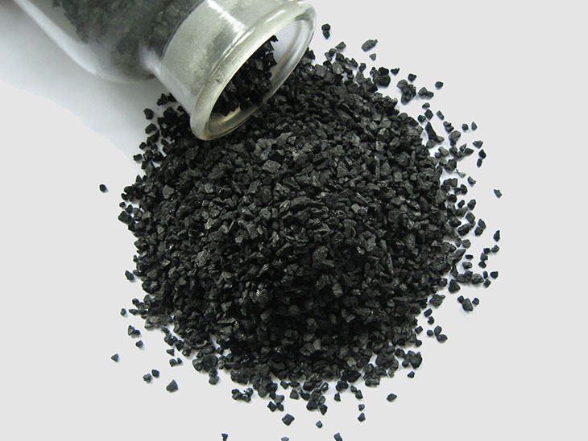
Câu 3.
Chất có tính hấp phụ là chất có khả năng giữ trên bề mặt nó các phân tử chất khí, chất tan trong dung dịch.
Carbon hoạt tính có tính hấp phụ
Được dùng trong mặt nạ phòng độc, chất khử màu, khử mùi

Slide 37
Câu 4.
Gọi số mol CO tham gia phản ứng là x mol
Áp dụng định luật bảo toàn nguyên tố:
𝑛𝐶𝑂₂ = 𝑛𝐶𝑂 = x mol
m_{oxit} + 𝑚𝐶𝑂 = 𝑚𝐶𝑅 + 𝑚𝐶𝑂₂
⇒ 16 + 28x = 11,2 + 44x ⇒ x=0,3
⇒ V_{CO} = 7,437 (l)
Áp dụng định luật bảo toàn khối lượng:

Slide 38
HƯỚNG DẪN VỀ NHÀ
1
Ôn lại kiến thức đã học trong bài
2
Hoàn thành bài tập về nhà
Chuẩn bị Bài 20: Giới thiệu về hợp chất hữu cơ
3

Slide 39
BÀI HỌC KẾT THÚC! HẸN GẶP LẠI CÁC EM Ở BÀI HỌC SAU

